Slide 1
回顧
小先知書第一講
2026年5月30日

Slide 2
《何西阿书》
「病入膏肓，爱不离弃」
人不可爱，神仍然爱
不知道要知，不可爱要爱

Slide 3
《约珥书》
「屡劝不听，后果自负」
审判可以避免，保守不用停止
人要难过，神不难过
当人回转，神便转意

Slide 4
《阿摩司书》
「醒悟回转，跟从神意」
知行要合一，听后要能改
醒悟不要麻，回转不要假
跟从不要拖

Slide 5
《俄巴底亚书》
「对神敬畏，对人怜悯」
要敬畏：要认、要听、要检讨
要怜悯：要先、要神、要行动

Slide 6
四卷書對人的要求
要知要愛、要听要改
要醒悟要跟從、要敬畏要憐憫

Slide 7
行動清單

Slide 8
小先知書第二講
2026年8月15日

Slide 9
顺服神召、明白神意
《约拿书》

Slide 10
公车理论

Slide 11
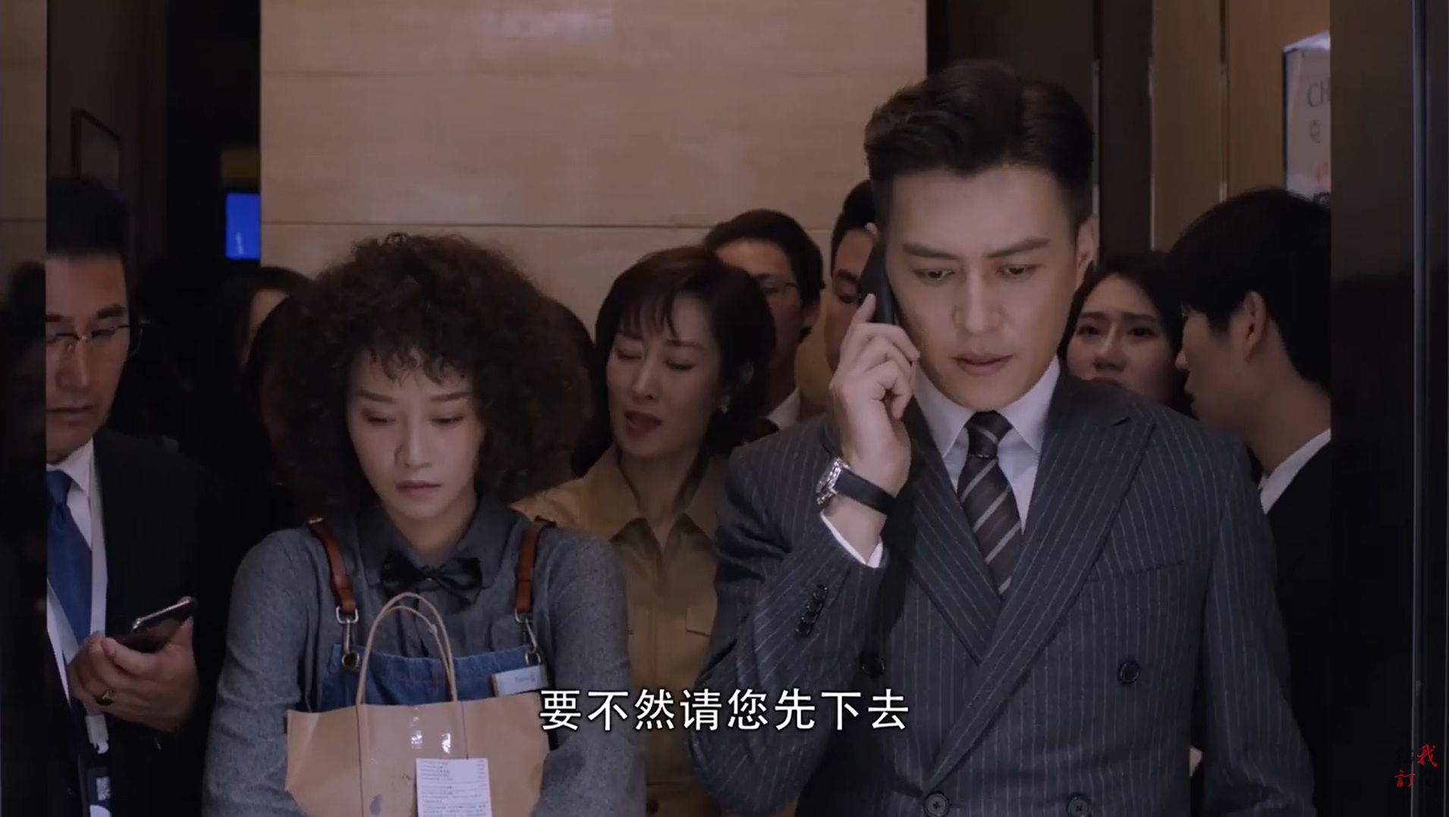

Slide 12
尼尼微犯罪（1:2）
神差约拿去警告（1:1；3:2）
尼尼微悔改（3:5-9）
神不降所说的灾（3:10）

Slide 13
“我岂能不爱惜呢？”
（4:11）

Slide 14
一、敬畏神、顺服神召
（1-2章）

Slide 15
约拿蒙召做先知
（耶罗波安二世）
以色列蒙恩脱离压迫、扩张领土
（约哈斯，约阿施)

Slide 16
神借他仆人迦特希弗人
亚米太的儿子先知约拿所说的。
《列王紀下》14:25

Slide 17
耶和华的话临到亚米太的儿子约拿，说：“你起来往尼尼微大城去，向其中的居民呼喊，因为他们的恶达到我面前。”
《约拿书》 1:1-2

Slide 18
就祷告耶和华说：“耶和华啊……我
知道你是有恩典、有怜悯的神，不
轻易发怒，有丰盛的慈爱。”
《约拿书》 4:2

Slide 19
约拿的表现
明知却躲避，一路向下
下到约帕（1:3）
下到底舱（1:5）
抛下海中（1:15）
投下深渊（2:3）
下到山根（2:6）

Slide 20
约拿的理由
.……并且不降所说的灾，所以我急速逃往他施去。
《约拿书》 4:2

Slide 21
惧怕和敬畏
水手便惧怕（1:5）
我（约拿）敬畏耶和华（1:9）
他们（水手）就大大惧怕（1:10）
那些人（水手）便大大敬畏耶和华（1:16）

Slide 22
我是希伯来人（1:9）
你起来往尼尼微大城去（1:1-2）
我知道…是因我的缘故（1:12）
我敬畏耶和华（1:9）

Slide 23
嘴巴信徒

Slide 24
你起来往尼尼微大城去。
《约拿书》1:1-2
你们要去…直到地极。
《马太福音》28:19；《使徒行传》1:8

Slide 25
敬畏神
顺服神召，承担使命

Slide 26
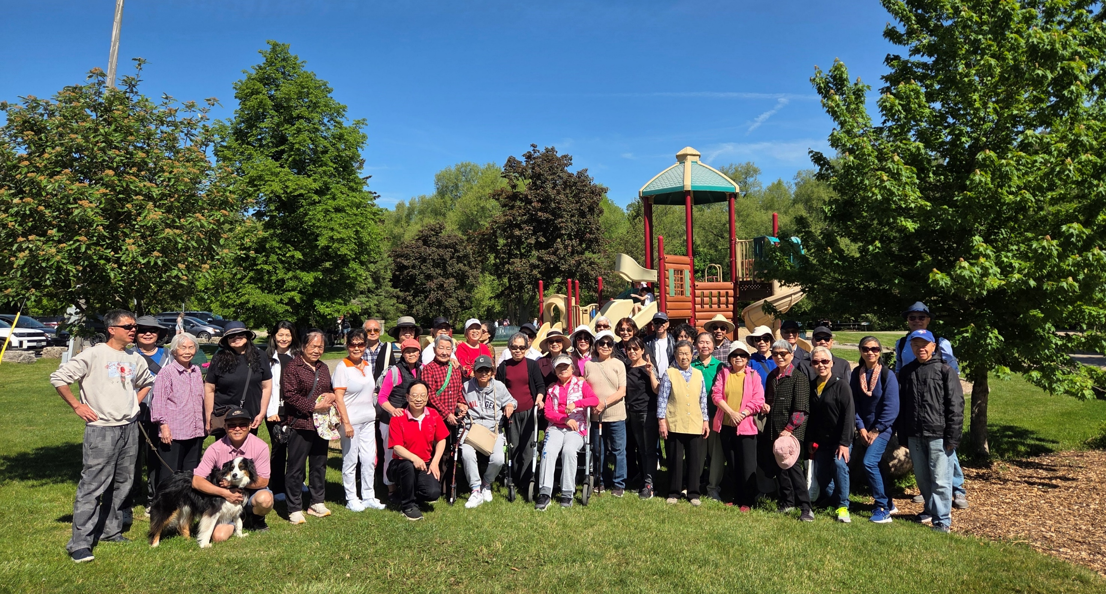

Slide 27
二、顺从神，明白神意
（3-4章）

Slide 28
约拿的宣讲
“再过四十日，尼尼微必倾覆了！”
《约拿书》3:4

Slide 29
宣讲的结果
尼尼微人“信服神”
禁食披麻，切切求告
离开恶行，丢弃强暴
神察看，见转离，便转意
《约拿书》3:5-10

Slide 30
约拿的反应
这事约拿大大不悦，且甚发怒。
《约拿书》4:1

Slide 31
耶和华啊，我先前在本土岂不是这样说吗？我知道你是…，所以我急速逃往他施去。
《约拿书》4:2

Slide 32
你这样发怒合乎理吗？
神安排一棵蓖麻，一条虫子，炎热的东风。
神说：“你因这棵蓖麻发怒合乎理吗？”
他说：“我发怒以致于死，都合乎理！”
《约拿书》4:4-9

Slide 33
“这蓖麻不是你栽培的……你尚且
爱惜；何况这尼尼微大城，其中不
能分辨左手右手的有十二万多人……
我岂能不爱惜呢？”《约拿书》4:10-11

Slide 34
人的问题
自以为是，自我中心

Slide 35
人的需要
顺服神召，明白神意

Slide 36
人的改变
用神的心取代我们的心
用神的理取代我们的理

Slide 37
神所爱的你岂可不爱惜？
敬畏神，顺服神召
顺从神，明白神意

Slide 38
以罪为罪，以神为神
《那鸿书》

Slide 39
丧钟
鼎盛时敲响

Slide 40
从蒙怜悯到被审判

Slide 41
那鸿书重点
第一章：宣告尼尼微被审判的消息
第二章：预言尼尼微被审判的场景
第三章：宣告尼尼微被审判的原因

Slide 42
一次的感动和悔改不足够
持续的敬畏和顺服才有效

Slide 43
(一）以罪为罪，神要審判

Slide 44
以罪为罪

Slide 45
尼尼微外在的强盛
2:8 尼尼微自古以来充满人民，如同聚水
的池子…
2:9 …因为所积蓄的无穷，华美的宝器无数。2:12公獅…把撕碎的掐死的充滿他的洞穴。
3:16 你增添商贾，多过天上的星…

Slide 46
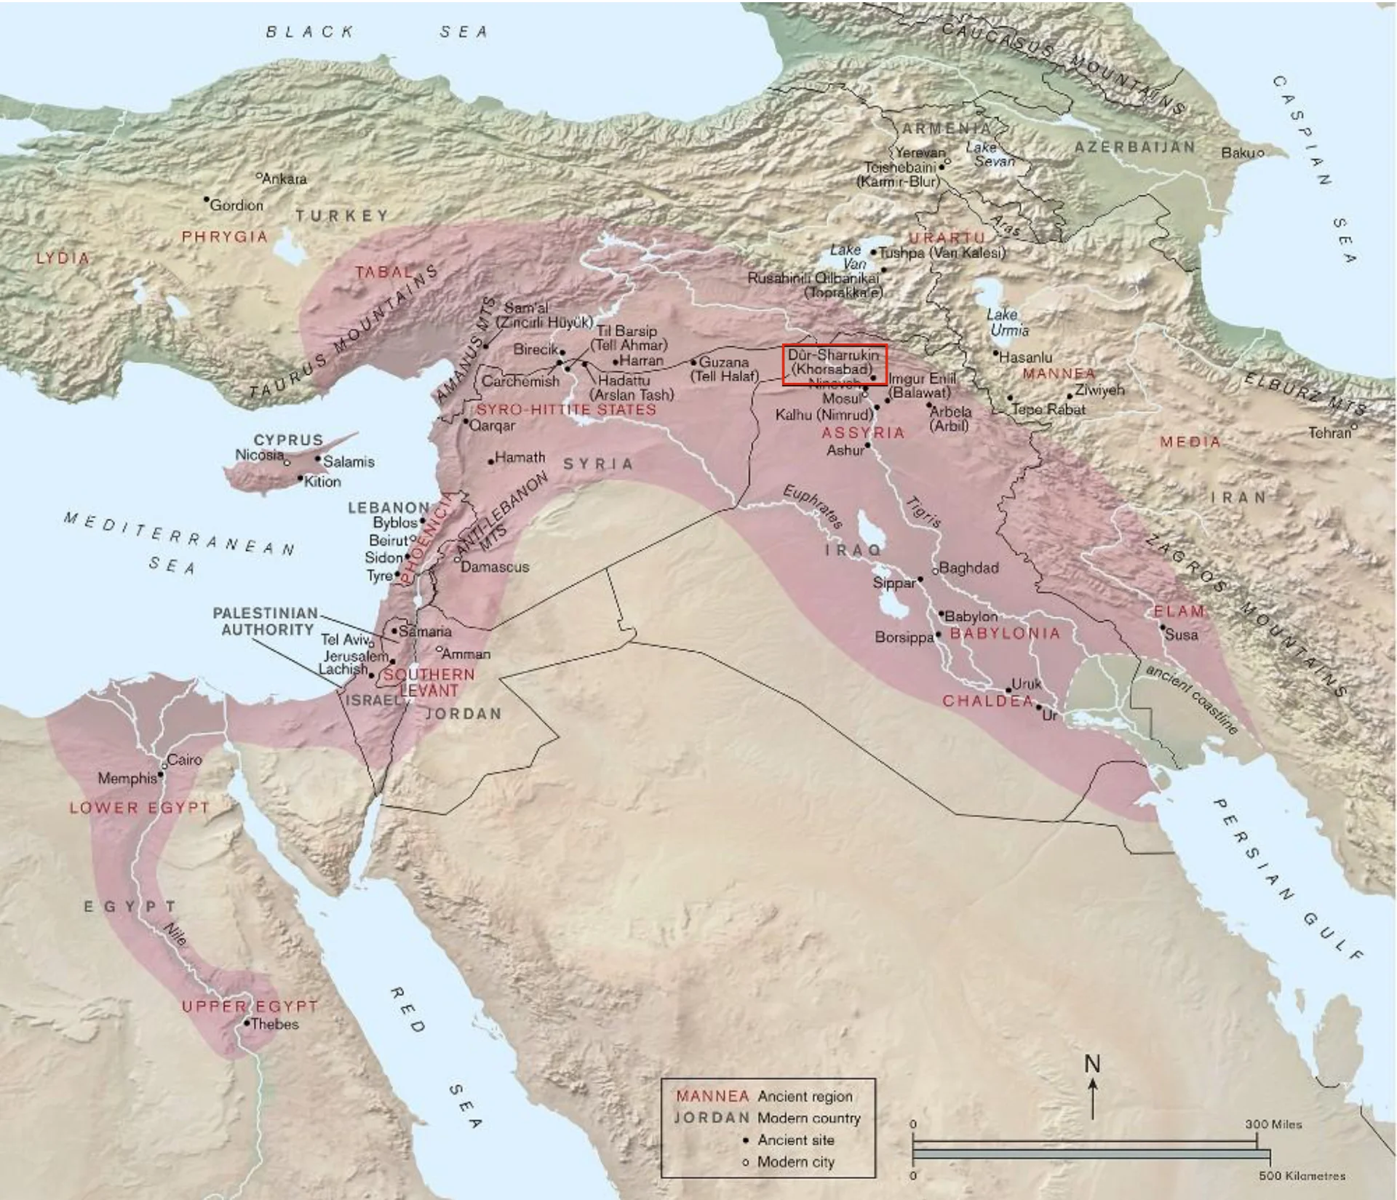
亚述帝国
的辽阔疆域

Slide 47
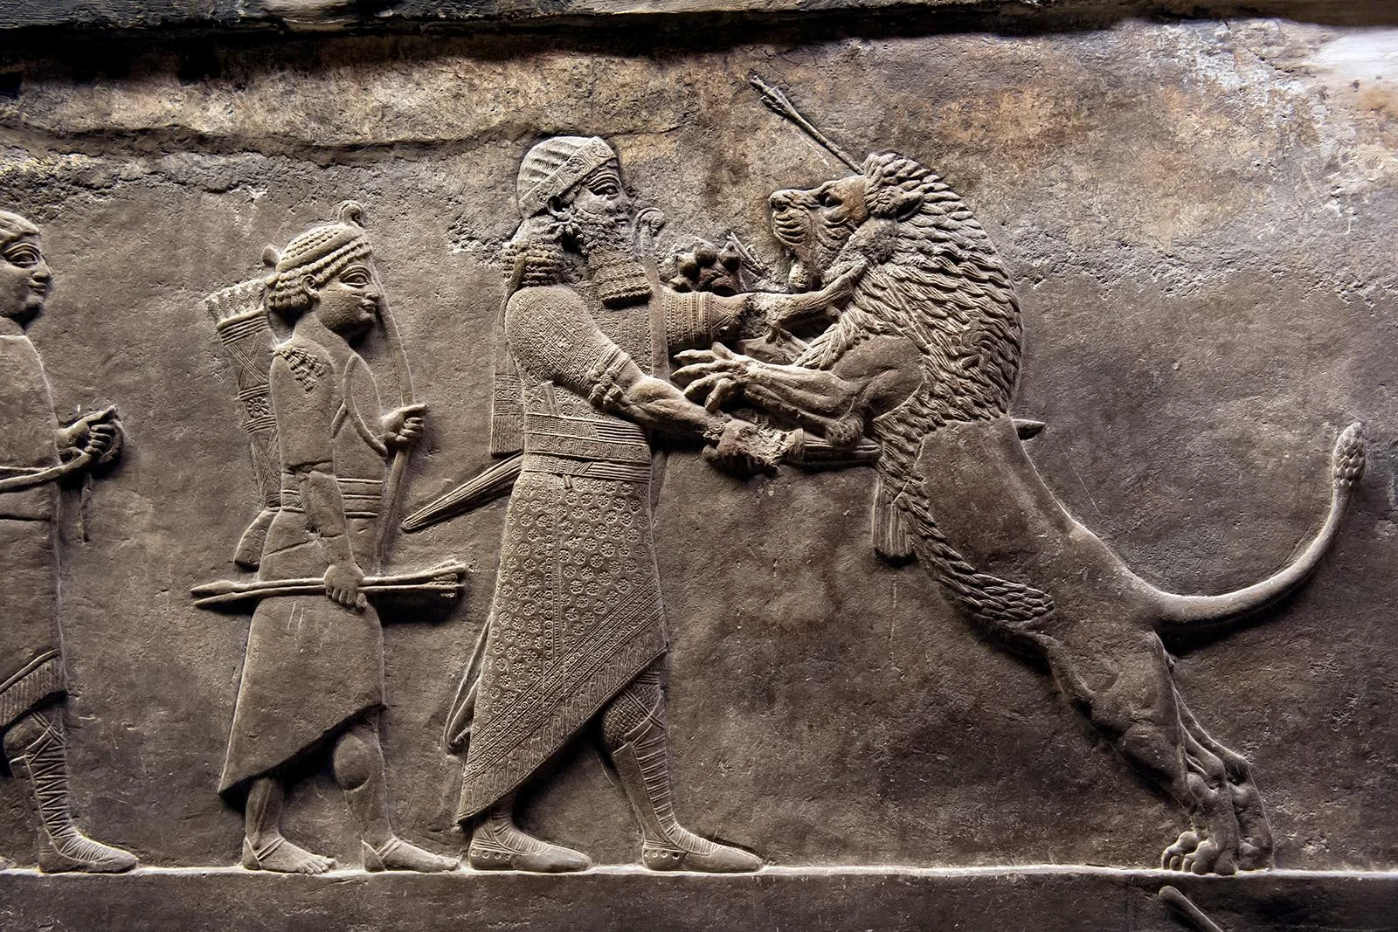
文化的辉煌

Slide 48
尼尼微內在的罪惡
3:1 這流人血的城，充滿謊詐和強暴，搶掠
的事，總不止息。
3:4 因那美貌的妓女多有淫行，慣行邪術，
藉淫行誘惑列國，用邪術誘惑多族。
3:19 你所行的惡，誰沒有時常遭遇呢?

Slide 49
按上帝的标准认识罪
警惕罪恨恶罪远离罪
以罪为罪

Slide 50
人要以罪为罪
以神标准衡量罪
多看自己身上罪
勿以小罪为无罪

Slide 51
神要审判

Slide 52
神要审判，神能审判
耶和华是忌邪施报的 神。耶和华施报大有忿怒，向他的敌人施报，向他的仇敌怀怒。
耶和华不轻易发怒，大有能力，万不以有罪的为无罪。他乘旋风和暴风而来，云彩为他脚下的尘土（ 1:2-3 ）

Slide 53
保障坚固，亦是枉然
1:12 耶和华如此说：尼尼微虽然势力充足，
人数繁多，也被剪除，归于无有。
3:12 你一切保障，必像无花果树上初熟的无
花果，若一摇撼，就落在想吃之人的口
中。
3:19 你的损伤无法医治，你的伤痕极其重大。

Slide 54
耀眼强国，荒凉消化
他勇士的盾牌是红的，精兵都穿朱红衣服…，战车上的钢铁闪烁如火…车辆在街上急行，在宽阔处奔来奔去，形状如火把，飞跑如闪电。 《那鸿书》2:3-4
尼尼微現在空虛荒涼，人心消化。
《那鸿书》2:10

Slide 55
审判可延，絕不落空
耶和华不轻易发怒，大有能力，万不以有罪的为无罪。
《那鸿书》1:3

Slide 56
真正成功，追求像主
你们要圣洁，因为我耶和华你们的 神是圣洁的。
《利未记》 19:2

Slide 57
以罪为罪，神要審判

Slide 58
一次的感动和悔改不够
持续的敬畏和顺服才行

Slide 59
以神标准衡量罪
承认罪性警惕罪

Slide 60
(二）以神为神，神要拯救

Slide 61
以神为神

Slide 62
远离偶像诱惑
3:4 都因那美貌的妓女多有淫行，惯行
邪术，藉淫行诱惑列国，用邪术
诱惑多族。
1:14 你神的庙中...雕刻的偶像和铸
造的偶像。

Slide 63
今日的偶像
物质主义、放纵情欲、迷戀權力

Slide 64
偶像取代真神
手段成为目标

Slide 65
不要以人為保障
3:14-15 你要打水预备受困；要坚固你的
保障，踹土和泥，修补砖窑。
在那里火必烧灭你，刀必杀戮你。

Slide 66
今日的保障
物质资源、存款房产、人脉关系

Slide 67
安全感不从神而来

Slide 68
以神为神
唯神坐王位
唯神掌王权

Slide 69
不要以神为敌
1:11 有人从尼尼微出来，图谋邪恶，
设恶计攻击耶和华。
2:13 万军之耶和华说：我与你为敌。
3:5 万军之耶和华说: 我与你为敌。
不以神为神就是与神为敌

Slide 70
神要拯救

Slide 71
神要拯救投靠他的人
1:7 耶和华本为善，在患难的日子为
人的保障，并且认得那些投靠他
的人。

Slide 72
悔改与投靠
神审判犯罪而不悔改的人
神拯救离罪而投靠祂的人

Slide 73
尼尼微的悲剧
曾经悔改，却不再以罪为罪
曾经蒙恩，却不再以神为神

Slide 74
脱离罪恶，投靠真神

Slide 75
脱离罪恶，投靠真神
1.藉阅读认识神的本性
《巴刻：认识神》
《认识基督的27堂必修课》

Slide 76
脱离罪恶，投靠真神
1.藉阅读认识神的本性
2.以安全的取代不安全

Slide 77
脱离罪恶，投靠真神
1.藉阅读认识神的本性
2.以安全的取代不安全
3.找肢体帮助面对挣扎

Slide 78
结语
神要审判，人要以罪为罪，脱离罪
神要拯救，人要以神为神，投靠神

Slide 79
一次的感动和悔改不足够
持续的敬畏和顺服才有效

Slide 80
以神标准衡量罪
承认罪性警惕罪
以罪为罪

Slide 81
以神为神
唯神坐王位
唯神掌王权

Slide 82
神审判，神也拯救
神审判犯罪而不悔改的人
神拯救离罪而投靠祂的人

Slide 83
以罪为罪，以神为神
你有什么罪还没有脱离？
你如何投靠神胜过罪恶？

Slide 84
撕下滤镜，知而后行
《弥迦书》

Slide 85
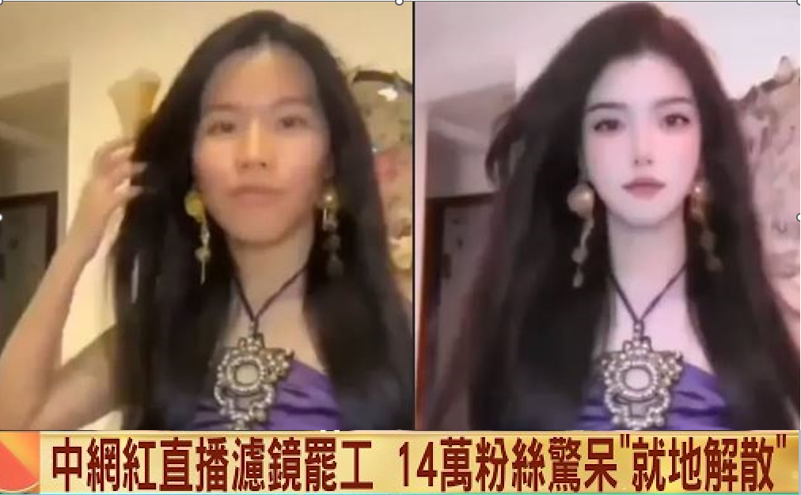
「美颜滤镜」

Slide 86
当犹大王约坦、亚哈斯、希西家在位的时候，摩利沙人弥迦得耶和华的默示，论撒玛利亚和耶路撒冷。
《弥迦书》一章1 节

Slide 87
约坦：国家强盛、宗教虚假
亚哈斯：国家动荡、彻底背道
希西家：国家将亡、改革失败

Slide 88
信仰的「美颜滤镜」
外表维持宗教的表现
内心充满不公与不义

Slide 89
27 “你们这假冒为善的文士和法利赛人有祸了！因为你们好像粉饰的坟墓，外面好看，里面却装满了死人的骨头和一切的污秽。28 你们也是如此，在人前，外面显出公义来，里面却装满了假善和不法的事。 《 马太福音 》廿三章27-28节

Slide 90
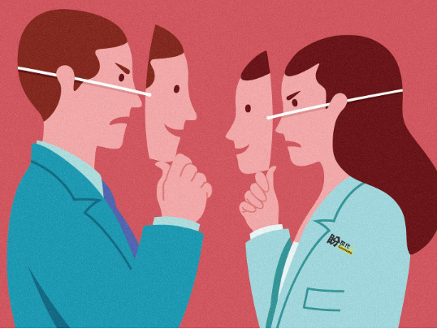
表里不一

Slide 91
1:2 万民哪，你们都要听！
3:1 我说：雅各的首领，以色列的官长啊，
你们要听！
6:1 以色列人哪，当听耶和华话！”

Slide 92
《弥迦书》的结构
知道人的不义（一至二章）直面罪恶审判
知道神的平安（三至五章）离开虚假平安
知道神的作为（六至七章）回归与神同行

Slide 93
(一) 直面罪恶审判
（一至二章）

Slide 94
知道人的不义
万民哪，你们都要听！地和其上所有的，也都要侧耳而听！主耶和华从他的圣殿要见证你们的不是。
《 弥迦书 》一章3-4节

Slide 95
人要直面罪恶审判
便要回应神的呼唤

Slide 96
3 看哪，耶和华出了他的居所，降临步行地的高处。4 众山在他以下必消化，诸谷必崩裂，如蜡化在火中，如水冲下山坡。
《 弥迦书 》一章3-4节

Slide 97
这都因雅各的罪过，以色列家的罪恶。雅各的罪过在哪里呢？岂不是在撒玛利亚吗？犹大的邱坛在哪里呢？岂不是在耶路撒冷吗？
《 弥迦书 》一章5节

Slide 98
人是不听逃避
神是挽回引导

Slide 99
12 “雅各家啊，我必要聚集你们，必要招聚以色列剩下的人，安置在一处…13 开路的（或作“破城的”）在他们前面上去…他们的王在前面行；耶和华引导他们。”
《 弥迦书 》二章12-13节

Slide 100
遮掩自己罪过的，必不亨通；
承认离弃罪过的，必蒙怜恤。
《 箴言 》廿八章13节

Slide 101
敷衍遮掩是死路
诚实敞开是活路

Slide 102
行动
向神敞开，找人分享

Slide 103
知道人的不义
人要直面罪恶审判
便要回应神的呼唤

Slide 104
向神敞开
找人分享

Slide 105
(二) 离开虚假平安
（三至五章）

Slide 106
知道神的平安
人要离开虚假平安
先要识破假的平安

Slide 107
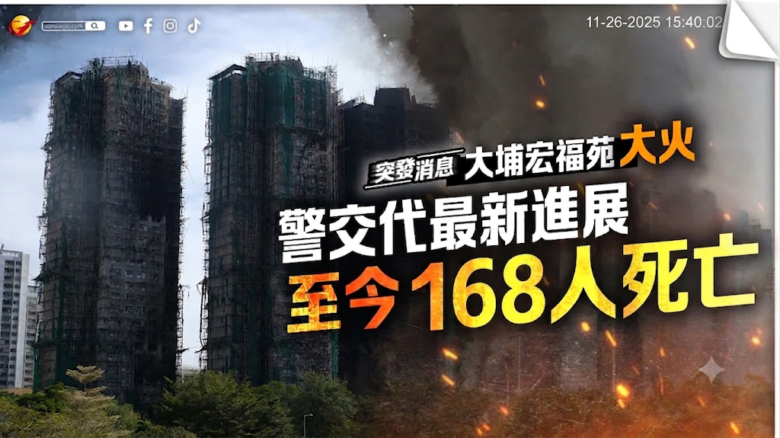

Slide 108
论到使我民走差路的先知，他们牙齿有所嚼的，他们就呼喊说：“平安了！”凡不供给他们吃的，他们就预备攻击他（“预备攻击他”或作“说必遭遇刀兵”）。
《 弥迦书 》三章5节

Slide 109
首领为贿赂行审判；祭司为雇价施训诲；先知为银钱行占卜。他们却倚赖耶和华，说：“耶和华不是在我们中间吗？灾祸必不临到我们。”
《 弥迦书 》三章11节

Slide 110
我现在是要得人的心呢？还是要得神的心呢？我岂是讨人的喜欢吗？若仍旧讨人的喜欢，我就不是基督的仆人了。
《 加拉太书 》 一章10节

Slide 111
以人血建立锡安，
以罪孽建造耶路撒冷。
《 弥迦书 》三章10节

Slide 112
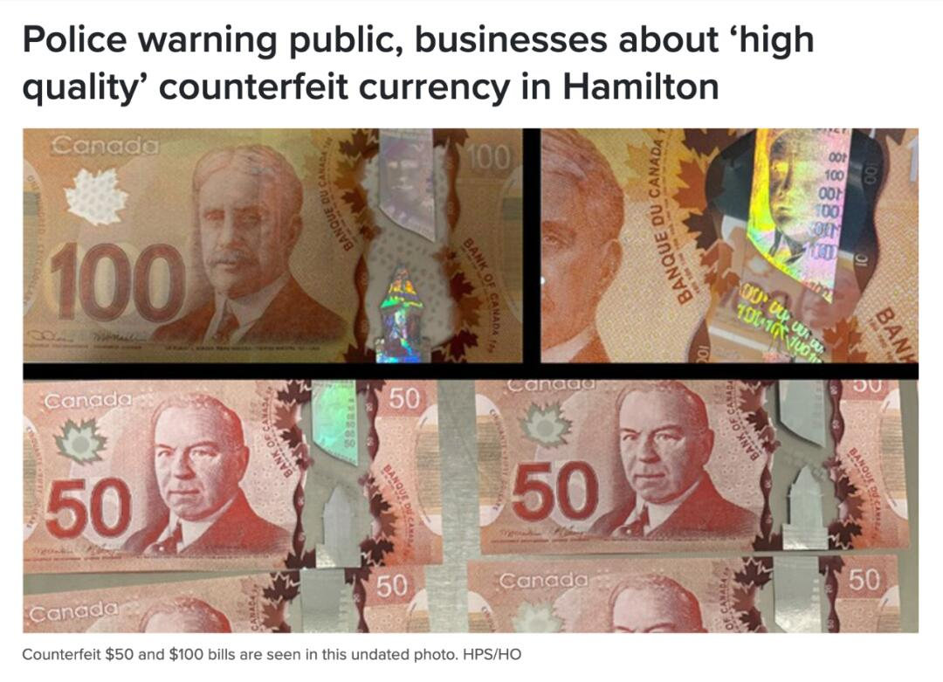
假的真不了

Slide 113
至于我，我藉耶和华的灵，满有力量、公平、才能，可以向雅各说明他的过犯，向以色列指出他的罪恶。
《 弥迦书 》三章8节

Slide 114
2 伯利恒以法他啊...将来必有一位从你那里出来，在以色列中为我作掌权的；他的根源从亘古，从太初就有...4 他必起来...牧养他的羊群。他们要安然居住；因为他必日见尊大，直到地极。5 这位必作我们的平安。 《 弥迦书 》五章2，4-5节

Slide 115
虚假平安是毒药
真正平安是解药

Slide 116
行动
对己省察，找人确认

Slide 117
知道人的不义
人要直面罪恶审判
便要回应神的呼唤

Slide 118
向神敞开
找人分享

Slide 119
知道神的平安
人要离开虚假平安
先要识破假的平安

Slide 120
对己省察
找人确认

Slide 121
(三) 回归与神同行
（六至七章）

Slide 122
知道神的作为
人要回归与神同行
便要跟从神的心意

Slide 123
6:3 我的百姓啊，我向你做了什
么呢？
6:5 我的百姓啊，你们当追念...好使
你们知道耶和华公义的作为。

Slide 124
6:6 我朝见耶和华，在至高神面前跪拜，
当献上什么呢？岂可献一岁的牛犊为
燔祭吗？
6:7 耶和华岂喜悦千千的公羊，或是万万的
油河吗？我岂可为自己的罪过献我的长
子吗？为心中的罪恶献我身所生的吗？

Slide 125
6:10 恶人家中不仍有非义之财和可
恶的小升斗吗？
6:11 我若用不公道的天平和囊中诡
诈的法码，岂可算为清洁呢？

Slide 126
世人哪，耶和华已指示你何为善。他向你所要的是什么呢？只要你行公义，好怜悯，存谦卑的心，与你的神同行。
《 弥迦书 》六章8节

Slide 127

“领舞者”
与
“跟随者”

Slide 128
7:18 神啊，有何神像你，赦免罪孽，饶恕
你产业之余民的罪过，不永远怀怒，
喜爱施恩？
7:19 必再怜悯我们，将我们的罪孽踏在脚
下，又将我们的一切罪投于深海。

Slide 129
偏行己路是末路
跟主脚步是正途

Slide 130
行动
学主施恩，找人帮助

Slide 131
总有人有需要
总有事可帮忙

Slide 132
知道人的不义
人要直面罪恶审判
便要回应神的呼唤
向神敞开，找人分享

Slide 133
知道神的平安
人要离开虚假平安
先要识破假的平安
对己省察，找人确认

Slide 134
知道神的作为
人要回归与神同行
便要跟从神的心意
学主施恩，找人帮助

Slide 135
结语
有何神像祢？

Slide 136
滤镜下的完美是假的
十架上的舍己是真的

Slide 137
马上撕下滤镜
知道所要知的
行出所要行的

Slide 138
走出困惑 稳行高处
《哈巴谷书》

Slide 139
哈巴谷书的时代背景

Slide 140
先知的困惑

Slide 141
神为何沉默？
恶人为何兴旺？
为什么苦难临到义人？
祷告为何没有回应？

Slide 142
(一)现实中的困惑：向神发问
（一章）

Slide 143
耶和华啊，我呼求你，
你不应允，要到几时呢？
《 哈巴谷书 》一章2节

Slide 144
困惑的来源

Slide 145
1.困惑源于人的有限
眼界有限：看不到神正在做什么

Slide 146
耶和华说：“你们要向列国中观看，大大惊奇；因为在你们的时候，我行一件事，虽有人告诉你们，你们总是不信。”
《 哈巴谷书 》一章5节

Slide 147
1.困惑源于人的有限
眼界有限：看不到神正在做什么
认知有限：不理解为什么这样做

Slide 148
神从始至终的作为，
人不能参透。
《 传道书 》三章11节

Slide 149
我们不能把神的作为
限制在自己的理解里

Slide 150
2.困惑的出路
诚实来到神面前

Slide 151
信心不是“没有问题”
敬虔不会“没有挣扎”

Slide 152
行动
不掩盖、不逃避自己的困惑挣扎
不放弃对神的求问

Slide 153
面对分歧
以谦卑寻求神，代替争执
以敬畏和恩慈，代替分裂

Slide 154
要彼此同心；不要志气高大，
倒要俯就卑微的人”
《罗马书》十二章16节

Slide 155
困惑不是终点
是信心成长的起点

Slide 156
(二)望楼上的转变:信心更新
（二章）

Slide 157
我要站在守望所，
立在望楼上观看。
《哈巴谷书 》二章1节

Slide 158
1.登上望楼
从自己的视角转向神的视角

Slide 159
我要站在守望所，
立在望楼上观看。
《哈巴谷书 》二章1节

Slide 160
迦勒底人自高自大，心不正直；惟义人因信得生。
《哈巴谷书 》二章4节

Slide 161
我们的“守望所”在哪里？

Slide 162
仰望为我们信心创始成终的耶稣。他因那摆在前面的喜乐，就轻看羞辱，忍受了十字架的苦难，便坐在神宝座的右边。
《希伯来书 》十二章2节

Slide 163
眼界，改变认知；
认知，重塑态度。

Slide 164
2.从焦虑到等候
接受神的时间

Slide 165
这默示有一定的日期…
虽然迟延，还要等候。
《哈巴谷书 》二章3节

Slide 166
等候不是消极
是信靠神的时间

Slide 167
就是在患难中也是欢欢喜喜的；因为知道患难生忍耐，忍耐生老练，老练生盼望；盼望不至于羞耻…… 《罗马书》五章3-4节

Slide 168
3.从眼见到应许
信心根基的转变

Slide 169
惟义人因信得生。
《哈巴谷书 》二章4节

Slide 170
一个内心正直的人在
艰难中靠什么活下去？

Slide 171
真正的信心
不是建立在：我看见什么
而是建立在：神说了什么

Slide 172
祸哉！迦勒底人…因你抢夺许多的国…都必
抢夺你。为本家积蓄不义之财、在高处搭窝、指望免灾的有祸了！…墙里的石头必呼叫；房内的栋梁必应声。…以罪孽立邑的有祸了！…归于虚空…给人酒喝…好看见他下体的有祸了！你的荣耀就变为大大地羞辱。…倚靠这哑巴偶像那人有祸了！…毫无气息。 《哈巴谷书》二章6-19节

Slide 173
祸哉！迦勒底人…因你抢夺许多的国…都必抢夺你。
为本家积蓄不义之财、在高处搭窝、指望免灾的有祸了！…墙里的石头必呼叫；房内的栋梁必应声。…以罪孽立邑的有祸了！…归于虚空…给人酒喝…好看见他下体的有祸了！你的荣耀就变为大大地羞辱。…倚靠这哑巴偶像那人有祸了！…毫无气息。
《哈巴谷书》二章6-19节

Slide 174
惟耶和华在他的圣殿中；
全地的人都当在他面前肃敬静默。
《哈巴谷书》二章20节

Slide 175
认识耶和华荣耀的知识要充满遍地，好像水充满洋海一般。
《哈巴谷书》二章14节

Slide 176
行动
1.抽离—登上你的“属灵望楼”，
成为一个观察者。
2.省察—我的信心的根基，
在眼见还是应许？

Slide 177
(三)神同在的喜乐：稳行高处
（三章）

Slide 178
耶和华啊，求你在这些年间复兴你的作为，在这些年间显明出来；在发怒的时候以怜悯为念。
《 哈巴谷书 》三章2节

Slide 179
1. 回顾神的作为

Slide 180
从对环境的惧怕
转向对神的敬畏

Slide 181
行动
本周花时间数算神在自己生命中的恩典，写下至少三件。

Slide 182
2. 唱出“然而”的凯歌

Slide 183
虽然无花果树不发旺，
葡萄树不结果，
橄榄树也不效力，
田地不出粮食，
圈中绝了羊，棚内也没有牛；
《哈巴谷书》三章17节

Slide 184
然而……
《哈巴谷书》三章18节

Slide 185
然而，
我要因耶和华欢欣，
因救我的神喜乐。
《哈巴谷书》三章18节

Slide 186
谁能使我们与基督的爱隔绝呢？难道是患难吗？是困苦吗？是逼迫吗？是饥饿吗？是赤身露体吗？是危险吗？是刀剑吗？然而，靠着爱我们的主，在这一切的事上已经得胜有余。
《罗马书》八章35-37节

Slide 187
行动
写下属于你的“然而”宣告：
虽然 （你的难处……） ，
然而 ___________________。

Slide 188
3. 稳行在高处

Slide 189
主耶和华是我的力量；
他使我的脚快如母鹿的蹄，
又使我稳行在高处。
《哈巴谷书》三章19节

Slide 190


Slide 191
因基督也为你们受过苦，给你们留下榜样，叫你们跟随他的脚踪行。
《彼得前书》二章21节

Slide 192
信心的旅程
困惑—求问—仰望—等候
—敬畏—喜乐—稳行高处

Slide 193
然而，我要因耶和华欢欣，
因救我的神喜乐！
走出困境，稳行高处

